Slide 1

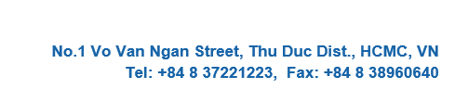

BÁO CÁO TIỂU LUẬN CHUYÊN NGÀNH
Đề tài :
TÌM HIỂU HỌC SÂU CHO BÀI TOÁN PHÂN LOẠI ẢNH UNG THƯ VÚ
GVHD : TS. Nguyễn Thiên Bảo
SVTH : Phạm Quốc Việt - 17110254
Nguyễn Hùng Duy - 17110112
Đặng Huỳnh Hoàng Long - 17110173

Slide 2


Nội dung thực hiện:
1
Tổng quan về ung thư vú
Tổng quan về học sâu
2
3
Ứng dụng học sâu vào phân loại
ảnh ung thư vú
Thực nghiệm và kết quả
4
5
Demo, Tổng kết và Hướng phát triển
6

Slide 3


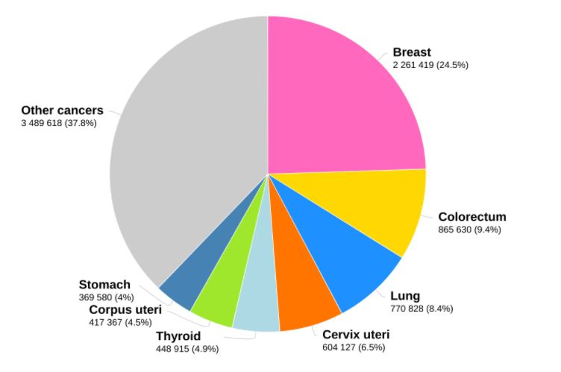
Ung thư vú: phổ biến và tỷ lệ tử vong cao nhất ở phụ nữ trên toàn thế giới. [1]
I. Tổng quan về ung thư vú
~ 2 triệu trường hợp/năm. [1]
Hiện trạng 2020 :
Thế giới: 2.261.419 ca.[2]
Việt Nam: 21.555 ca, tử vong 9.345 ca, tỷ lệ 43% .[2]

Slide 4
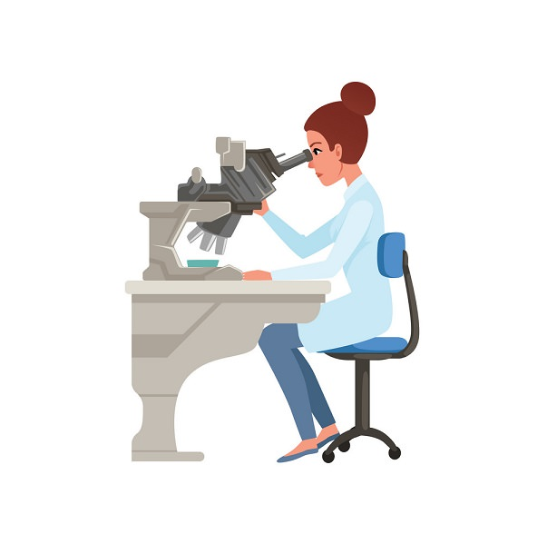
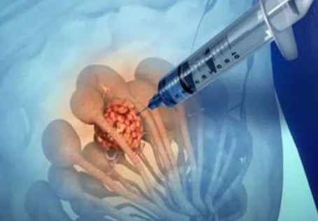
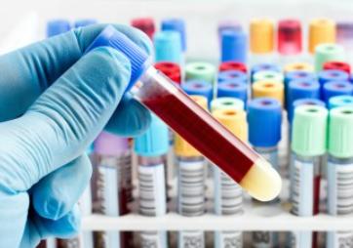
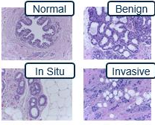
Hình ảnh mô bệnh học có vai trò quan trọng trong việc chuẩn đoán giai đoạn bệnh.
I. Tổng quan về ung thư vú
Sinh thiết
Nhuộm H&E
Quan sát
Phân loại

Slide 5
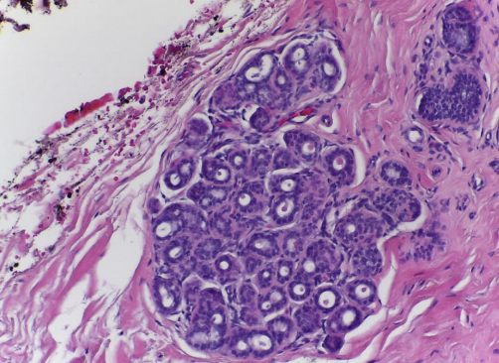
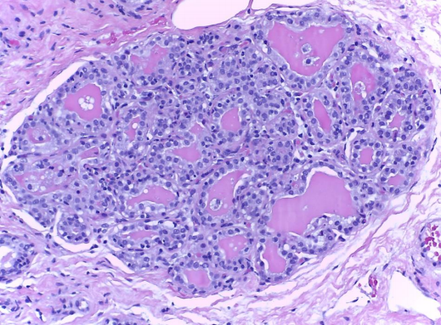
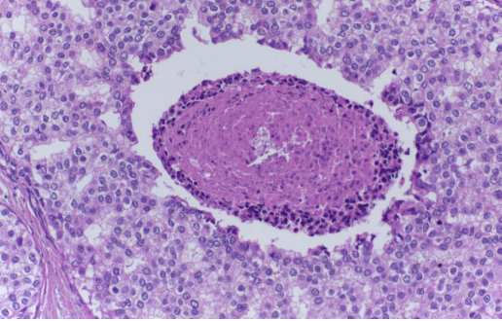
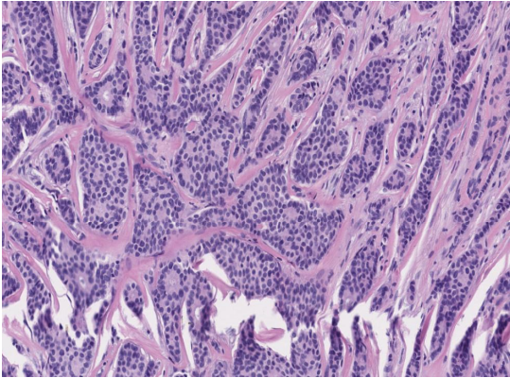
Có 4 tình trạng : Normal tissue, Benign lesion, In Situ Carcinoma và Invasive Carcinoma.
I. Tổng quan về ung thư vú
1.Mô bình thường (Normal).
2.Mô lạ lành tính (Benign).
(1)
(2)
3.Mô ác tính tại chỗ (In Situ).
4.Mô ác tính xâm lấn (Invasive).
(3)
(4)

Slide 6
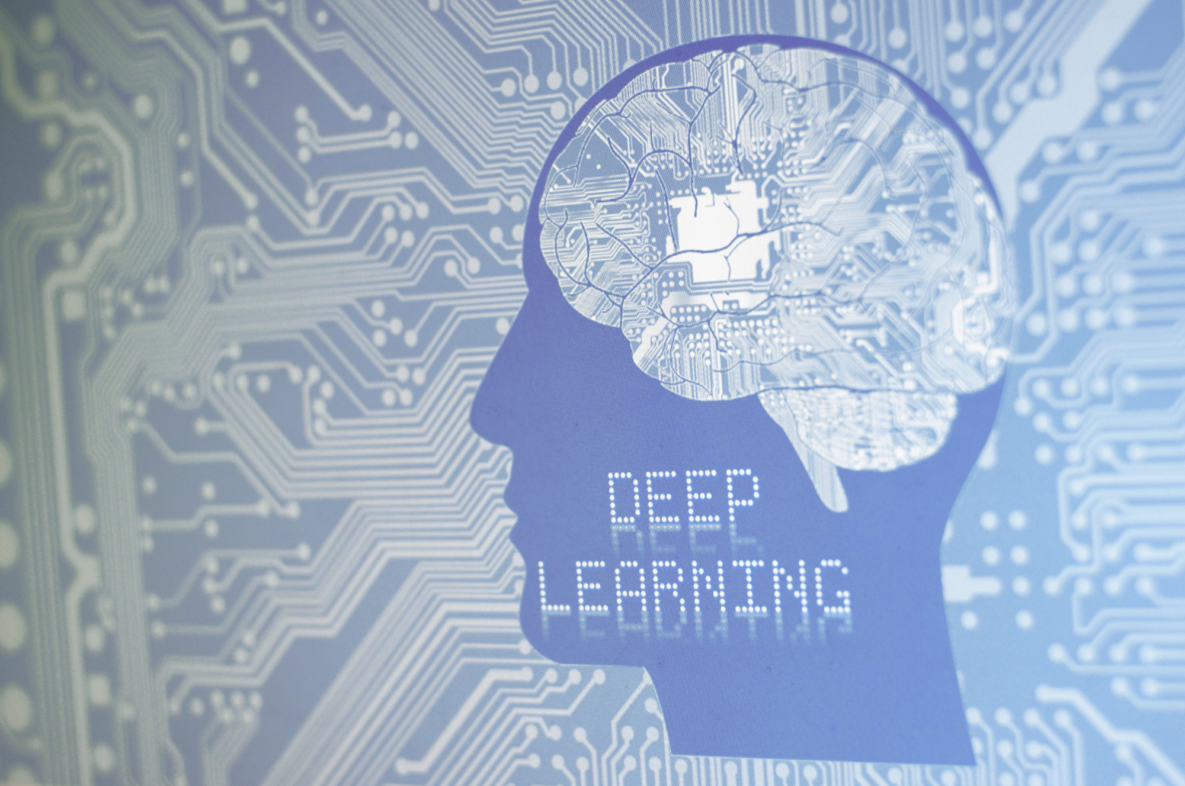
II. Tổng quan về học máy học sâu
Tổng quan về học máy, học sâu
Học máy [4]
Học sâu [5]
Mạng CNN [6]

Slide 7
II. Tổng quan về học máy, học sâu
Kiến trúc của CNN
Lớp đầu vào - Input Layer
Lớp đầu ra - Output Layer
Lớp ẩn - Hidden Layer

Slide 8
II. Tổng quan về học máy học sâu
Hidden Layer có 4 lớp: [7]
Lớp tích chập – Convolutional Layer
Lớp giảm kích thước – Pooling Layer
Lớp chuẩn hóa – Normalizational Layer
Lớp kết nối đầy đủ – Fully Connected Layer

Slide 9
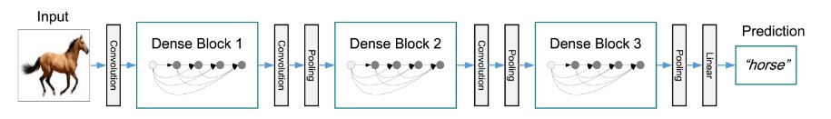
II. Tổng quan về học máy học sâu
Kiến trúc mạng Xception
Xception
DenseNet121
DensetNet201

Slide 10
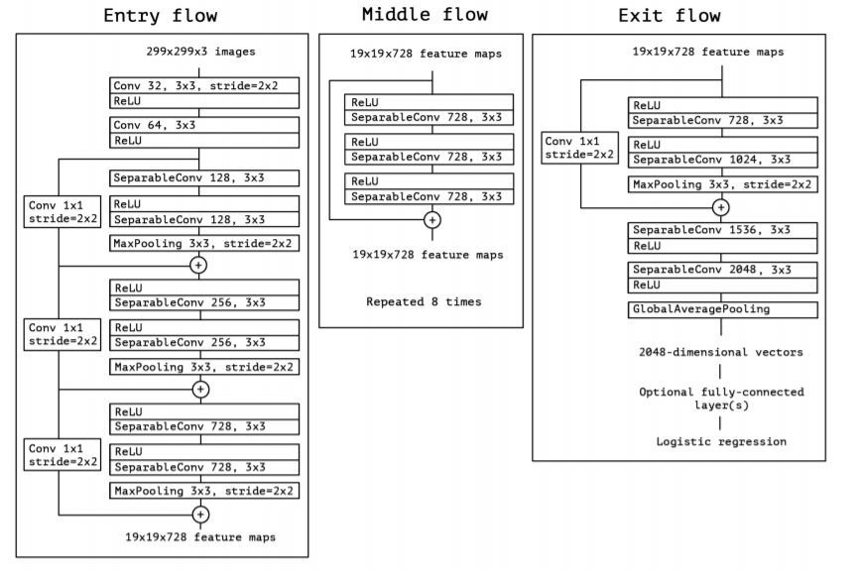
II. Tổng quan về học máy học sâu
Kiến trúc mạng Xception
Mạng neural tích hợp sâu
Được phát triển bởi Google [8]
Luồng đi của mô hình Xception

Slide 11
II. Tổng quan về học máy học sâu
Kiến trúc mạng DenseNet
DenseNet gồm các dense block và các transition layers [9]
Nếu có L layer thì sẽ có L(L+1)/2 connection. [10]
Quy trình hoạt động của mô hình DenseNet

Slide 12
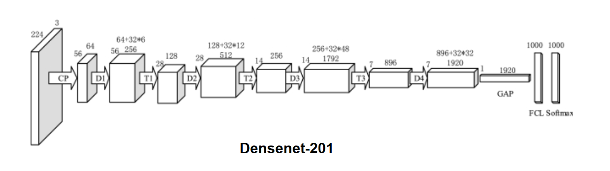
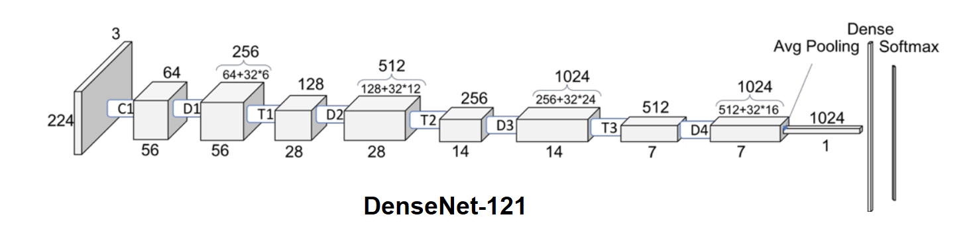
II. Tổng quan về học máy học sâu
Kiến trúc mạng DenseNet 201 và DenseNet121
Cấu trúc của mô hình DenseNet201
Cấu trúc của mô hình DenseNet121

Slide 13
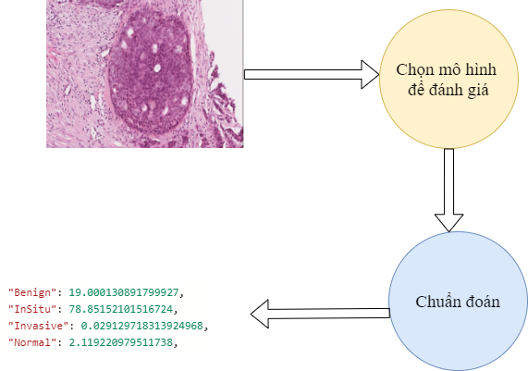
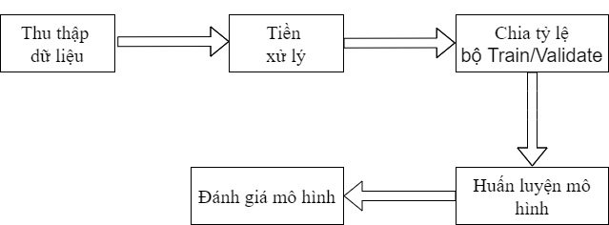
III. Ứng dụng học sâu vào bài toán
Quy trình huấn luyện mô hình
Quy trình chuẩn đoán

Slide 14


Môi trường cài đặt:
IV. Thực nghiệm và kết quả
Kaggle [11]
Jupyter [12]

Slide 15
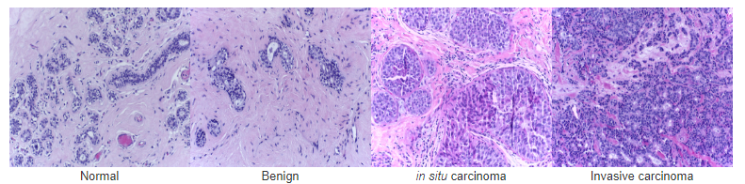
Tập dữ liệu BACH 2018 [13] :
IV. Thực nghiệm và kết quả
400 ảnh: 4 loại, định dạng *.tiff, 2048 x 1536
Tập dữ liệu Yan Rui et. al. 2019 [14] :
3771: .tiff, 2048x1536 : Normal (299 ảnh), Benign (1106 ảnh), In Situ (1066 ảnh) và Invasive (1300 ảnh).

Slide 16
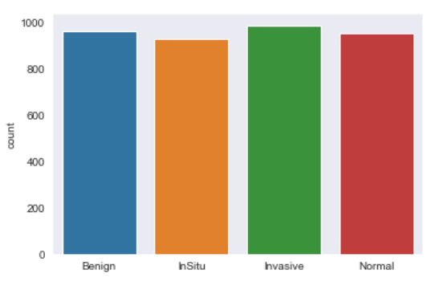
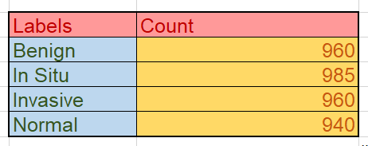
Tổng bộ dữ liệu:
IV. Thực nghiệm và kết quả
4171 ảnh cho 4 loại, định dạng *.tiff, kích thước 2048 x 1536.

Slide 17
Tham số kỹ thuật:
IV. Thực nghiệm và kết quả
Tên thuộc tính | Thông số kỹ thuật
Image Size | 224x224 pixels
Classes | 4
Batch size | 64
Epochs | 64
Loss | categorical_crossentropy
Learning_rate | 10e-6 - ReduceLROnPlateau
Optimization | Adam

Slide 18
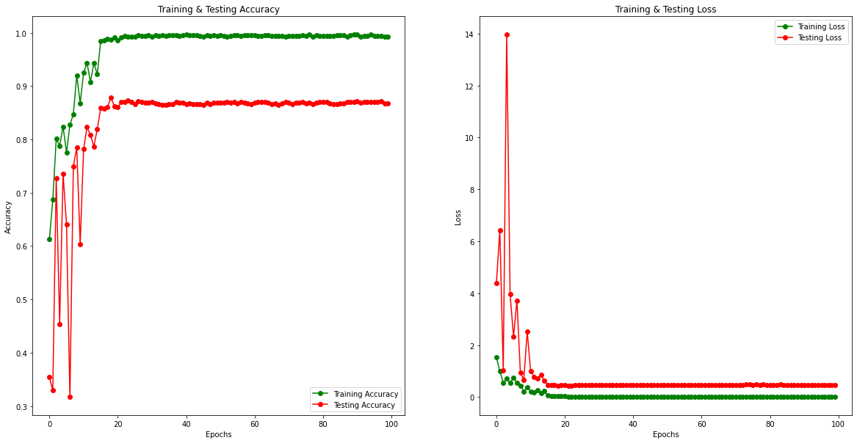
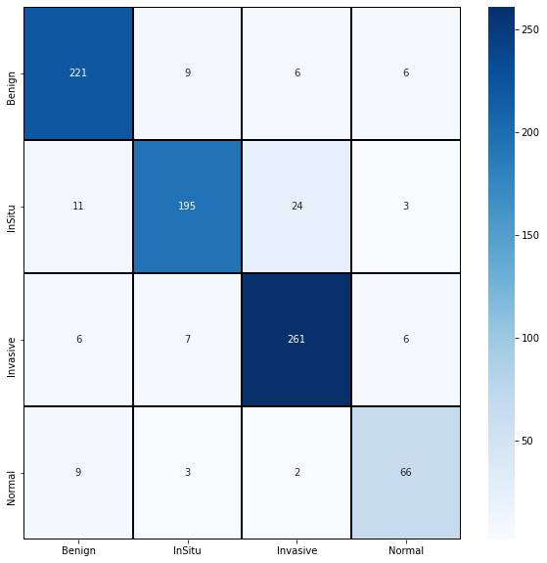
IV. Thực nghiệm và kết quả
Kết quả mô hình DenseNet121
Confusion matrix
Độ chính xác và sai lệch

Slide 19
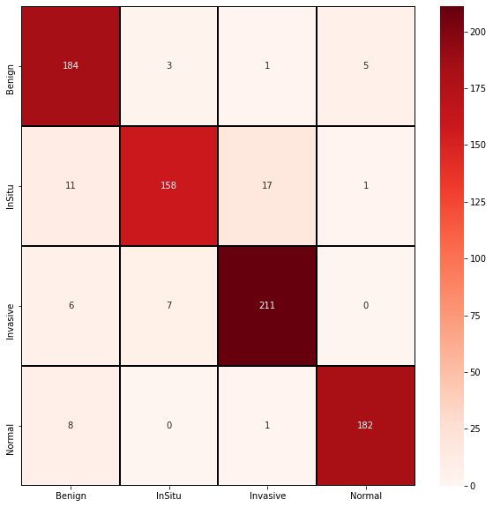
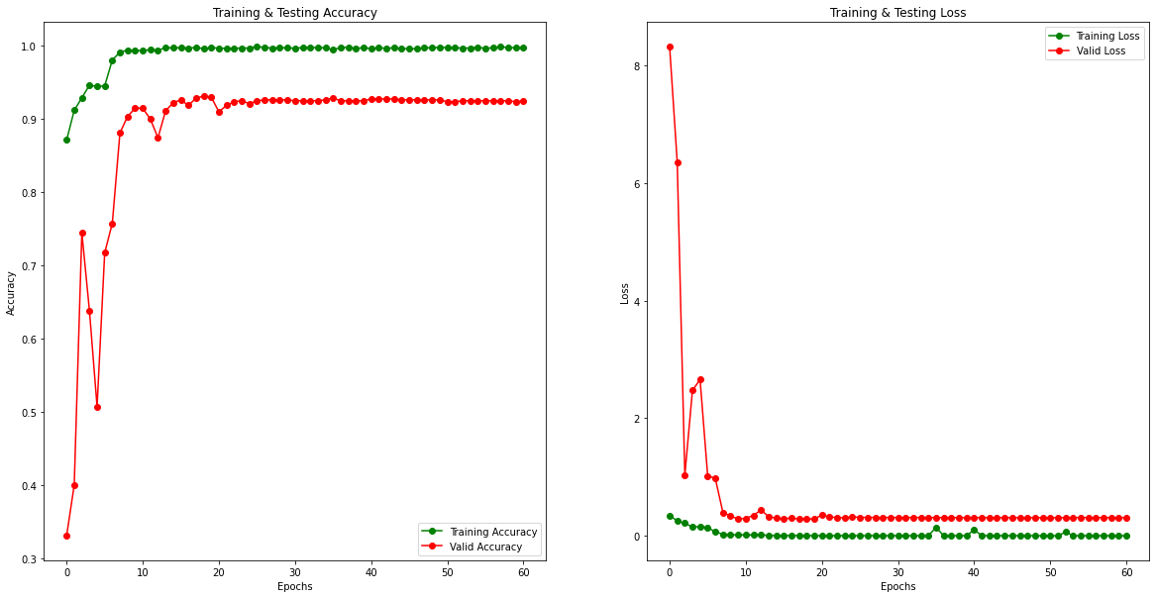
IV. Thực nghiệm và kết quả
Kết quả mô hình DenseNet201
Confusion matrix
Độ chính xác và sai lệch

Slide 20

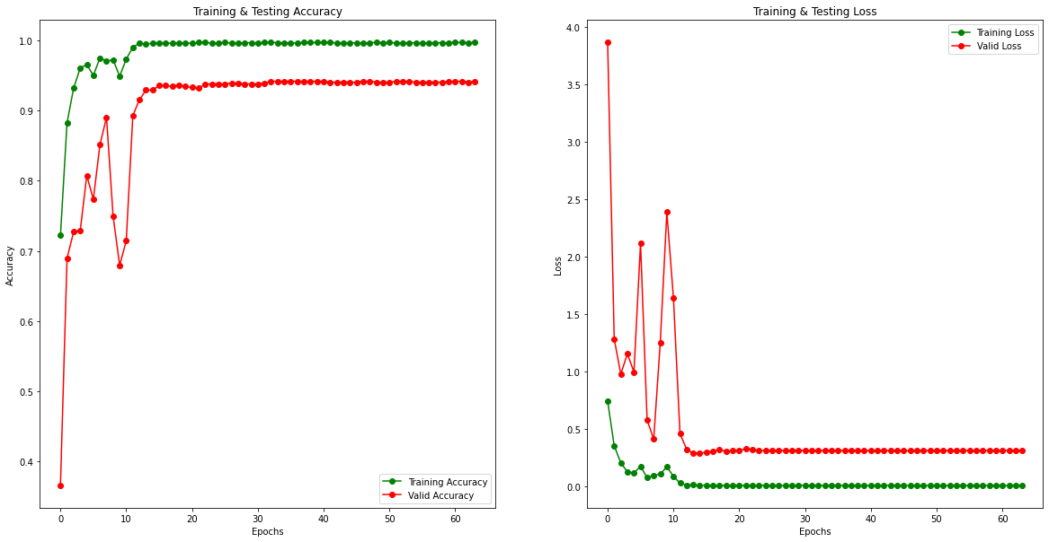
IV. Thực nghiệm và kết quả
Kết quả mô hình Xception
Confusion matrix
Độ chính xác và sai lệch

Slide 21
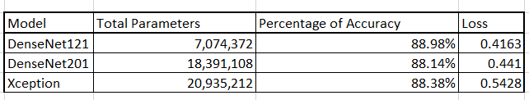
IV. Thực nghiệm và kết quả
Kết quả của ba mô hình DenseNet201, DenseNet121, Xception

Slide 22
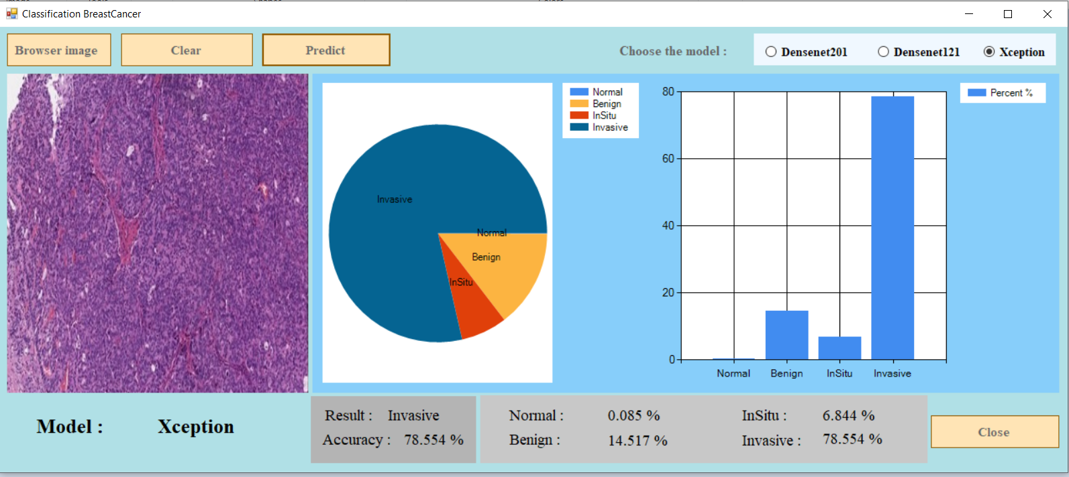
IV. Thực nghiệm và kết quả
Winform Application

Slide 23
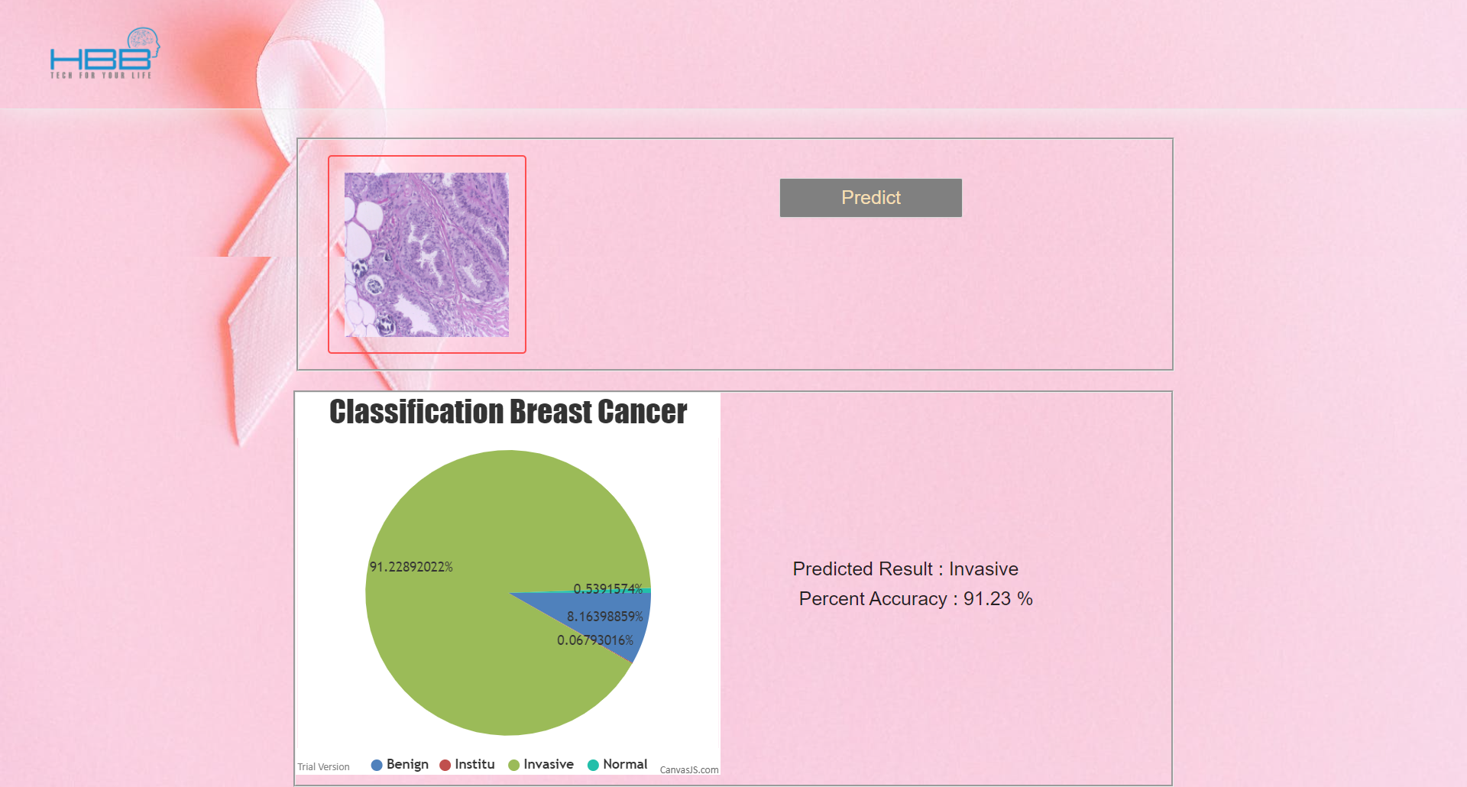
IV. Thực nghiệm và kết quả
Web Application

Slide 24

V. Demo

Slide 25
V. Tổng kết
Kết quả đạt được
Hiểu rõ hơn về bệnh học ung thư vú.
Áp dụng học sâu vào bài toán chuẩn đoán bệnh ung thư vú
Tạo ra 2 ứng dụng: một Website và một Winform Application.
Ưu điểm
Nhược điểm
Dữ liệu ban đầu tốt (ít dữ liệu thô).
Huấn luyện được mô hình chính xác với tỷ lệ tương đối cao (89%) cho cả 3 mô hình.
Chưa tạo ra được ứng dụng trên mobile.

Slide 26
V. Hướng phát triển
Hướng phát triển
Điều chỉnh các tham số ở mô hình cũ.
Phát triển ứng dụng trên mobile để người dùng có thể sử dụng tiện lợi hơn.
Sử dụng các phương pháp tăng dữ liệu.
Áp dụng vào việc phân loại các loại hình ảnh bệnh khác.

Slide 27
Tài liệu tham khảo
[1] https://benhvienungbuouhanoi.vn/kien-thuc-ung-thu-1/tong-quan-ung-thu-vu.html
[2] https://www.uicc.org/news/globocan-2020-new-cancer-data
[3] GLOBALCAN 2020
[4] https://vi.wikipedia.org/wiki/Học_máy
[5] https://vi.wikipedia.org/wiki/Học_sâu

Slide 28
Tài liệu tham khảo
[6] https://topdev.vn/blog/thuat-toan-cnn-convolutional-neural-network/
[7] https://pbcquoc.github.io/cnn/
[8] https://www.youtube.com/watch?v=nMBCSroJ7bY
[9] https://viblo.asia/p/computer-vision-object-detection-nhan-dien-vat-the-chi-voi-10-dong-code-su-dung-imageai-naQZRbdjZvx
[10] https://dlapplications.github.io/2018-07-06-CNN/

Slide 29
Tài liệu tham khảo
[11] https://timviec365.vn/blog/kaggle-la-gi-new9205.html
[12] https://allaravel.com/blog/jupyter-notebook-cong-cu-khong-thieu-khi-hoc-python
[13] https://iciar2018-challenge.grandchallenge.org/evaluation/challenge/leaderboard/
[14] http://ear.ict.ac.cn/?page_id=1616

Slide 30


